Slide 1




  Консолідація

Slide 2
Консолідація даних полягає в створенні підсумкової таблиці, що дозволяє узагальнити однорідні дані.
Наприклад, можна підсумувати дані про товари одних і тих же найменувань, що зберігаються на різних складах.
При консолідації значення, наведені в підсумковій таблиці, можуть розраховуватися на основі вихідних даних з використанням різних функцій Excel.? Вихідні дані можуть розташовуватися на одному або різних листах, в інших відкритих книгах.
При консолідації можна створити зв’язки, що забезпечують автоматичне оновлення даних у підсумковій таблиці (області призначення) при зміні даних у вихідних областях.?
Консолідацію даних можна здійснювати за розташуванням комірок, що містять вихідні дані, за категоріями, за допомогою зведеної таблиці та ін. При цьому у всіх вихідних діапазонах дані мають бути розташовані в однаковому порядку. Так, якщо ми розглядаємо кількість товарів одного найменування на різних складах, то у всіх звітах, представлених різними складами, рядки і стовпці таблиць звітів мають бути розташовані в однаковому порядку.

Slide 3


Microsoft Excel має засіб для об'єднання однотипних таблиць в одну із проведенням додаткових розрахунків. Такий засіб називають консолідацією даних.
Консолідація даних – це об’єднання однотипних таблиць в одну з проведенням додаткових розрахунків.

Slide 4

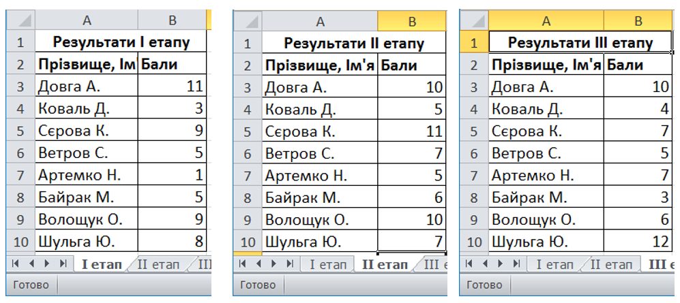

РОЗГЛЯНЕМО КОНСОЛІДАЦІЮ РЕЗУЛЬТАТІВ 3 ЕТАПІВ СПОРТИВНИХ ЗМАГАНЬ ЩО РОЗМІЩЕНІ НА ОКРЕМИХ АРКУШАХ

Slide 5
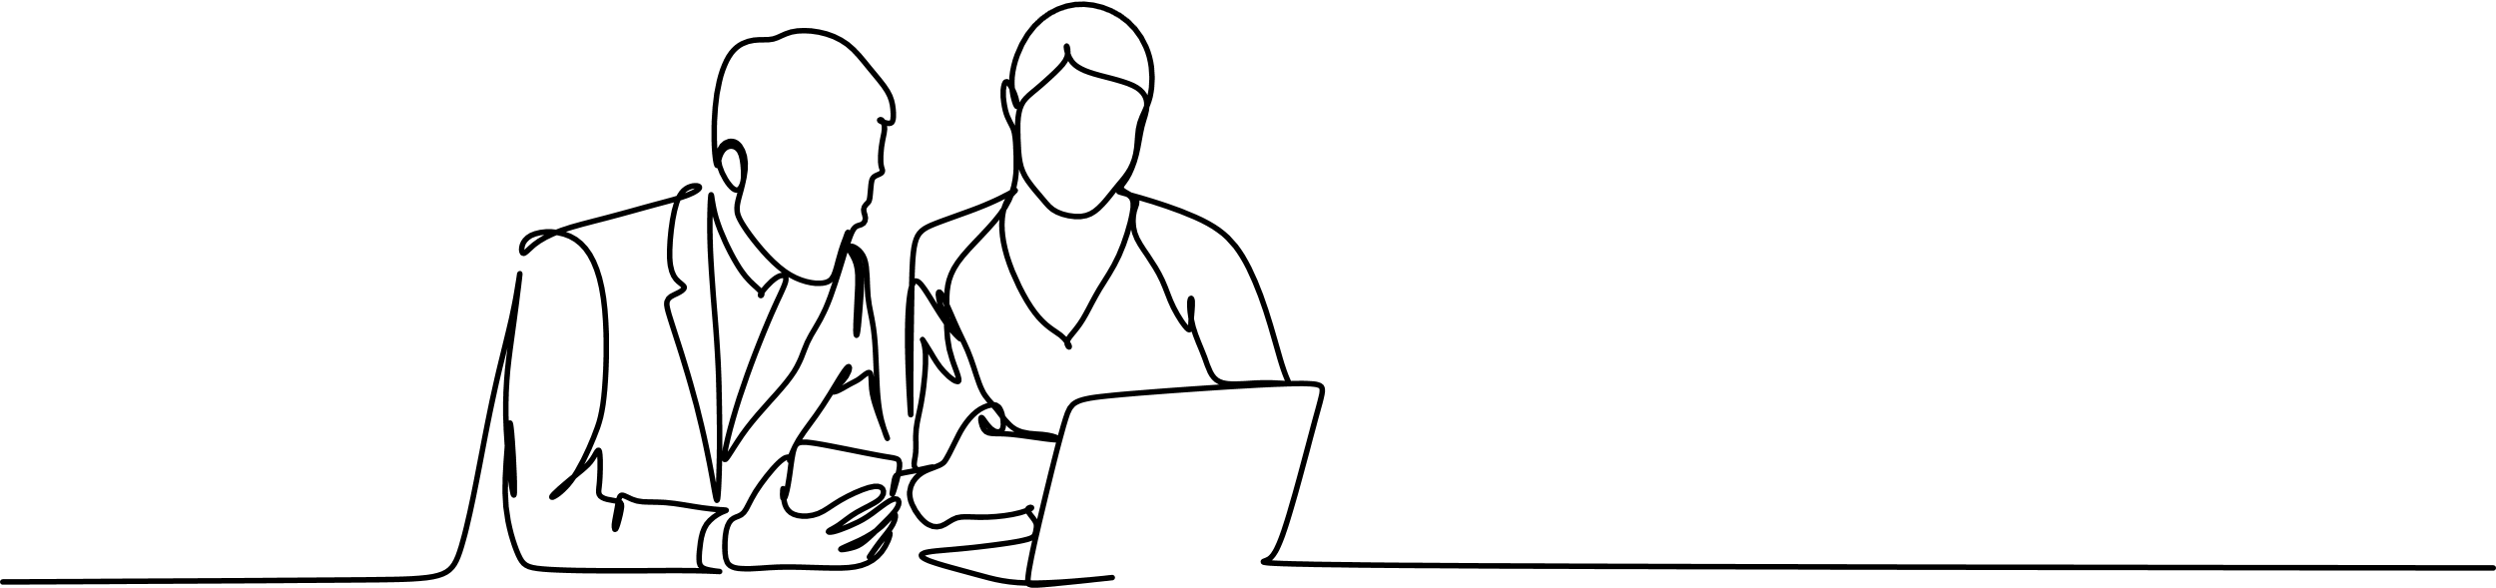
АЛГОРИТМ КОНСОЛІДАЦІЇ
1. Створіть новий аркуш та перейменуйте його на Результати.
2. Впишіть у комірку А1 аркуша Результати заголовок «Результати змагань».
3. Виділіть на аркуші Результати комірку А2 і на вкладці «Данные» у групі «Робота с данными» натисніть кнопку «Консолидация» Мал. 1.
4. У вікні Консолидация зі списку оберіть Функция виберіть функцію Сума. Мал.2

Slide 6
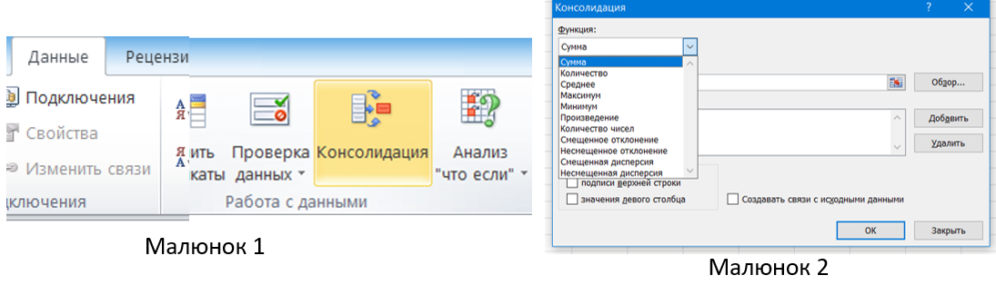

Slide 7

5. Встановіть всі прапорці для відображення заголовків і зв’зку вихідних таблиць із підсумкової таблиці. Мал. 3
6. Сформуйте список діапазонів:
Установіть курсор у в полі Ссылка, перейдіть на аркуш І етап і виділіть діапазон А2:В10; натисніть кнопку «Добавить».
Повторіть ці дії для аркушів ІІ етап і ІІІ етап.
7. Натисніть кнопку ОК.

Slide 8
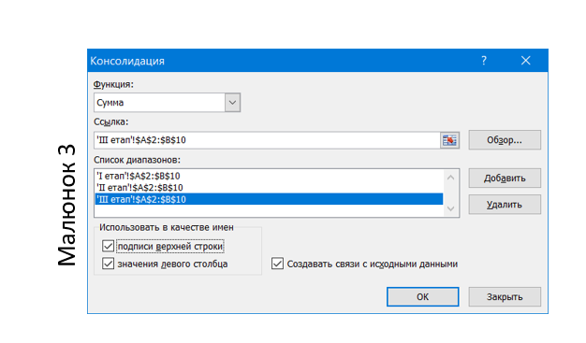

Slide 9
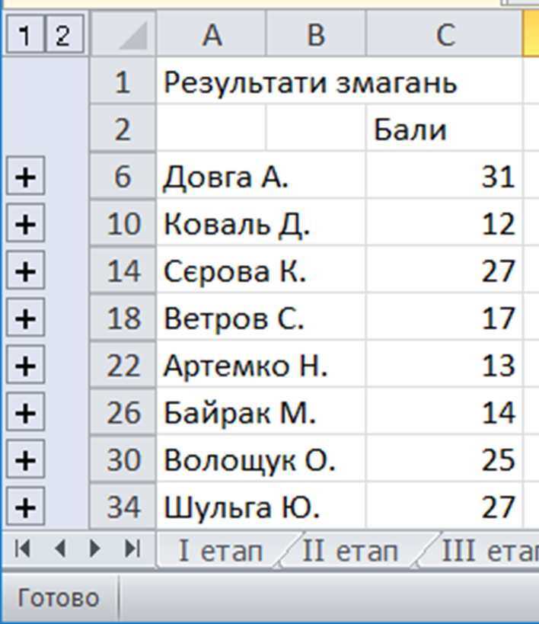

Вигляд підсумкової таблиці

Slide 10


ВИБІР ОПЦІЙ ПІД ЧАС КОНСОЛІДАЦІЇ
В поле «Функція» потрібно встановити, яку дію з осередками буде виконуватися при збігу рядків і стовпців. Це можуть бути такі дії:
  сума;
  кількість;
  середнє;
  максимум;
  мінімум;
  добуток;
У більшості випадків використовується функція «Сума».
  кількість чисел;
  зміщене відхилення;
  незміщене відхилення;
  зміщена дисперсія;
  несмещенная дисперсія.

Slide 11


Умови для виконання процедури консолідації
Не всі таблиці можна консолідувати в одну, а тільки ті, які відповідають певним умовам:
  стовпці у всіх таблицях повинні мати однакову назву (допускається лише перестановка стовпців місцями);
  не повинно бути стовпців або рядків з порожніми значеннями;
  шаблони у таблиць повинні бути
однаковими.

